Slide 1
PDCA 4.0
L'excellence opérationnelle nouvelle génération
Ramaqs Consulting Your dreams, our challenge

Slide 2
Sommaire
Notre solution
Fonctionnalités
Avantages
Bénéfices
Nos offres
PDCA 4.0
Résultats prouvés
Références
Processus de déploiement
Engagement qualité
Références
Contactez-nous

Slide 3
Une solution intégrée révolutionnaire
PLAN : ERP Axelor pour la planification stratégique
DO : MES Productys pour l'exécution
CHECK : Power BI pour l'analyse
ACT : MLean pour l'amélioration continue
Face aux défis de l'Industrie 4.0, nous proposons une solution unique qui digitalise le cycle PDCA en intégrant les meilleurs outils du marché :

Slide 4
Notre solution
PDCA 4.0 : L'innovation au service de la performance
Notre solution interconnecte intelligemment quatre plateformes leaders pour créer un écosystème digital complet.
Une intégration unique pour un PDCA intelligent
La plateforme assure :
Synchronisation en temps réel des données
Workflow automatisé entre les outils
Interface utilisateur unifiée
Traçabilité complète du cycle

Slide 5
Fonctionnalités par phase
Notre solution interconnecte intelligemment quatre plateformes leaders pour créer un écosystème digital complet. Une intégration unique pour un PDCA intelligent
PLAN avec Axelor ERP
Planification stratégique
Gestion des ressources
Planification de production
Budget et prévisions
Gestion des achats
Planification maintenance
DO avec Productys MES
Suivi de production en temps réel
Ordonnancement dynamique
Traçabilité totale
Gestion de la qualité
Maintenance connectée
Collecte IoT
CHECK avec Power BI
Tableaux de bord dynamiques
Analyse prédictive
KPI en temps réel
Rapports automatisés
Analyse des écarts
Data mining avancé
ACT avec MLean
Gestion des actions correctives
Suivi des améliorations
Management visuel digital
Animation des performances
Suggestions d'amélioration
Standardisation des bonnes pratiques

Slide 6
Avantages de l'intégration
Notre solution interconnecte intelligemment quatre plateformes leaders pour créer un écosystème digital complet.
Cohérence des données
Source unique de vérité
Synchronisation automatique
Pas de double saisie
Traçabilité complète
Automatisation des processus
Workflows intelligents
Alertes automatiques
Actions programmées
Reporting automatisé
Intelligence décisionnelle
Analyse prédictive
Recommandations IA
Simulation de scénarios
Support à la décision

Slide 7
Bénéfices par fonction
Direction
Vision globale en temps réel
Aide à la décision
Pilotage stratégique
ROI accéléré
Production
Optimisation des process
Réduction des temps d'arrêt
Qualité améliorée
Productivité accrue
Qualité
Traçabilité totale
Contrôle renforcé
Actions préventives
Certification facilitée
Maintenance
Prédiction des pannes
Optimisation des interventions
Réduction des coûts
Disponibilité accrue

Slide 8
Nos offres
Pack Standard
Modules de base
Intégration simple
Support email
Formation initiale
Pack Premium
Modules avancés
Intégration complète
Support prioritaire
Formation continue
Pack Enterprise
Solution personnalisée
Intégration sur mesure
Support dédié 24/7
Consulting expert

Slide 9
Résultats prouvés
• 30% de gain en productivité
• 25% de réduction des coûts
• 40% de réduction des délais
• ROI en moins de 12 mois

Slide 10
Processus de déploiement
Analyse et conception
Audit des processus
Définition des besoins
Architecture solution
Plan de déploiement
Implémentation
Installation des solutions
Paramétrage
Intégration des systèmes
Tests et validation
Formation
Formation utilisateurs
Formation administrateurs
Documentation
Transfert de compétences
Support et évolution
Assistance technique
Maintenance préventive
Mises à jour
Optimisation continue

Slide 11
Engagement qualité
Disponibilité 99,9%
Support multilingue
Sécurité renforcée
Mises à jour régulières

Slide 12
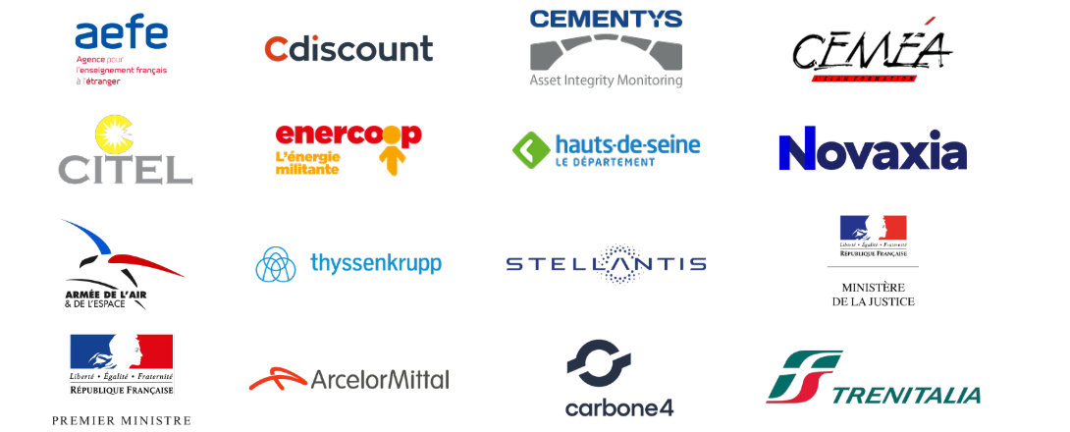
Références
Il nous font confiance

Slide 13
Contactez-nous
Découvrez comment PDCA 4.0 peut transformer votre excellence opérationnelle :
Démonstration personnalisée
POC sur un périmètre pilote
Analyse de votre ROI
Plan de déploiement sur mesure
+212 660 737405
www.ramaqs.com
contact@ramaqs.com
Contactez nos experts pour une démonstration de cette solution PDCA 4.0 unique et intégrée

